Slide 1
PROYEK KEWARGANEGARAAN • PRAKTIK KELOMPOK
Audit Sederhana Transparansi
Layanan Publik & Akuntabilitas
Studi Kasus Keterbukaan Informasi pada Kementerian Sosial Republik Indonesia (kemensos.go.id)
Disusun oleh: Kelompok Praktik Kewarganegaraan
Fokus Analisis: Transparansi Anggaran • Alur Pelayanan DTKS/Bansos • Penanganan Keluhan Warga
Landasan Yuridis: UU No. 14/2008 (Keterbukaan Informasi Publik) & UU No. 25/2009 (Pelayanan Publik)

Slide 2
PROYEK KEWARGANEGARAAN • AUDIT TRANSPARANSI LAYANAN PUBLIK
Langkah 1: Pengamatan Lapangan & Ruang Lingkup Lembaga
Profil Lembaga Publik yang Diamati
Metodologi Audit Sederhana & Bukti Digital
• Nama Lembaga: Kementerian Sosial Republik Indonesia (Kemensos RI).
• Tugas Pokok & Fungsi: Menyelenggarakan urusan pemerintahan di bidang sosial: perlindungan dan jaminan sosial, rehabilitasi sosial, pemberdayaan sosial, serta penanganan fakir miskin.
• Portal Utama: https://kemensos.go.id
• Portal Layanan Khusus: 1. Portal PPID: ppid.kemensos.go.id
2. Portal Cek Bansos: cekbansos.kemensos.go.id
3. Layanan Terpadu: Command Center 171 & SP4N-LAPOR!
• Amanat Hukum: UU No. 14 Tahun 2008 (KIP), UU No. 25 Tahun 2009 (Pelayanan Publik), dan UU No. 13 Tahun 2011 (Penanganan Fakir Miskin).
• Tujuan Observasi: Menguji sejauh mana hak warga negara terpenuhi dalam mengakses data anggaran, mengurus bantuan sosial, serta menindaklanjuti keluhan masyarakat.
• Pendekatan Audit: Observasi digital mandiri (Desktop & Mobile Web Review) terhadap portal layanan publik resmi pemerintah.
• Pengujian Aksesibilitas: Uji akses dokumen DIPA/LAKIP, navigasi portal ppid.kemensos.go.id, dan form pencarian cekbansos.kemensos.go.id.
• Simulasi Alur Layanan: Penelusuran alur pendaftaran DTKS, penggunaan fitur Usul-Sanggah, dan kanal pengaduan keluhan.
• Sumber Data Pembanding: 1. Laporan Keterbukaan Informasi Publik Komisi Informasi Pusat (KIP).
2. Laporan Hasil Pemeriksaan (LHP) BPK RI atas Penyaluran Bansos.
3. Regulasi & SOP Resmi Kemensos RI (Kepmensos & Permensos).
• Waktu Pelaksanaan Audit: Semester Ganjil / Observasi Proyek Kewarganegaraan 2026.

Slide 3
PROYEK KEWARGANEGARAAN • AUDIT TRANSPARANSI LAYANAN PUBLIK
Indikator 1: Transparansi Anggaran (Keterbukaan Fiskal & Bansos)
Dokumen Publik yang Tersedia (Fakta Lapangan)
Evaluasi Kritis: Kelebihan vs Kekurangan
✔ Daftar Informasi Publik (DIP) & DIPA: Tersedia di portal PPID (ppid.kemensos.go.id). Memuat DIPA tahun 2022-2024 dan rincian alokasi per eselon I.
✔ Laporan Kinerja & Akuntabilitas (LAKIP/LKjP): Diterbitkan berkala mengukur capaian output program sosial seperti PKH, BPNT/Sembako, dan bansos kebencanaan.
✔ Laporan Keuangan Kementerian Negara/Lembaga (LKKL): Disediakan ringkasan laporan keuangan audit BPK dengan opini Wajar Tanpa Pengecualian (WTP).
✔ Alokasi Bansos Triliunan Rupiah: Anggaran perlindungan sosial Kemensos rata-rata mencapai Rp 75 - 80 Triliun per tahun, dialokasikan untuk jutaan Keluarga Penerima Manfaat (KPM).
KELEBIHAN (Good Practice):
• Kepatuhan Regulasi KIP: Kemensos patuh mengunggah dokumen wajib berkala sesuai Perki No. 1 Tahun 2021 tentang Standar Layanan Informasi Publik.
• Predikat Informatif: Memperoleh predikat Badan Publik Informatif dari Komisi Informasi Pusat (KIP).
KEKURANGAN & CATATAN KRITIS:
• Data Kurang 'Citizen-Friendly': Anggaran disajikan dalam format file PDF tebal (ratusan halaman birokrasi) tanpa dashboard visual grafik interaktif untuk warga umum.
• Ketiadaan Realisasi Real-Time Mikro: Warga tidak dapat memantau realisasi anggaran bansos hingga tingkat desa/kelurahan secara transparan di situs publik.
• Keterbatasan Data Terbuka (Open Data): Format belum sepenuhnya open-data (CSV/JSON/API publik), menyulitkan pemantauan independen oleh masyarakat sipil.

Slide 4
PROYEK KEWARGANEGARAAN • AUDIT TRANSPARANSI LAYANAN PUBLIK
Indikator 2: Kemudahan Alur Pelayanan (DTKS & Cek Bansos)
Mekanisme & Inovasi Layanan Publik
Analisis Hambatan & Kesenjangan Layanan
✔ Portal Cek Bansos (cekbansos.kemensos.go.id): Warga dapat memeriksa status penerima bansos secara mandiri hanya dengan memilih Provinsi, Kab/Kota, Kecamatan, Desa, dan Nama sesuai KTP.
✔ Aplikasi Mobile Cek Bansos: Menyediakan fitur registrasi akun dengan verifikasi swafoto KTP untuk transparansi data keluarga penerima.
✔ Fitur Partisipatif 'Usul-Sanggah': Warga dapat mengusulkan tetangga yang miskin namun belum terdaftar, atau menyanggah penerima yang dinilai sudah mampu / kaya.
✔ Integrasi Data DTKS & SIKS-NG: Data Terpadu Kesejahteraan Sosial (DTKS) dimutakhirkan secara daring oleh operator Pemda melalui SIKS-NG setiap bulan.
KELEBIHAN LAYANAN:
• Transparansi Akses Publik: Memutus mata rantai manipulasi calo/oknum perangkat desa karena warga bisa mengecek kepesertaan secara langsung.
KEKURANGAN & HAMBATAN DI LAPANGAN:
• Kesenjangan Digital (Digital Divide): Penerima bansos terbanyak adalah masyarakat miskin ekstrem, lansia, dan warga pelosok yang minim kepemilikan smartphone dan kuota internet.
• Bottleneck Verifikasi di Tingkat Daerah: Usulan warga lewat aplikasi tetap harus menunggu verifikasi Musyawarah Desa (Musdes) dan pengesahan Bupati/Walikota, yang sering kali lambat / pasif.
• Kompleksitas Verifikasi Akun: Banyak warga mengeluhkan kegagalan swafoto KTP (OCR error) saat mendaftar akun di aplikasi mobile.

Slide 5
PROYEK KEWARGANEGARAAN • AUDIT TRANSPARANSI LAYANAN PUBLIK
Indikator 3: Penanganan Keluhan Warga (Responsif & Akuntabilitas)
Kanal Pengaduan Resmi Kemensos
Analisis Efektivitas Penanganan Keluhan
📞 Command Center 171 Kemensos: Saluran telepon bebas pulsa 24 jam x 7 hari untuk respon cepat kedaruratan sosial, kekerasan anak/perempuan, dan bantuan darurat bencana.
📞 SP4N-LAPOR! (lapor.go.id / SMS 1708): Kanal terintegrasi nasional yang terhubung langsung ke Inspektorat Jenderal Kemensos RI.
📞 Whistleblowing System (wbs.kemensos.go.id): Kanal khusus pelaporan tindak pidana korupsi, gratifikasi, dan pungutan liar bansos dengan perlindungan identitas pelapor (anonim).
📞 Loket PPID & Media Sosial: Layanan langsung di Gedung Salemba No. 28 Jakarta Pusat dan akun media sosial resmi terverifikasi (@kemensosri).
KELEBIHAN SISTEM PENGADUAN:
• Respons Cepat Kedaruratan (TRC): Tim Respon Cepat Kemensos bergerak aktif menjangkau kasus viral sosial dalam hitungan jam pasca laporan 171.
• Transparansi Status di SP4N-LAPOR!: Pelapor mendapatkan nomor tiket tracking aduan secara daring.
KELEMAHAN & KELUHAN WARGA:
• Lambatnya Penyelesaian Sengketa Bansos: Aduan mengenai bantuan yang tiba-tiba tidak cair membutuhkan waktu penyelesaian panjang (30-60 hari) karena keterikatan administrasi perbankan (Himbara) dan siklus SK Mensos.
• Kurangnya Feedback Konkret Alasan Coret: Warga yang dicoret dari bansos sering tidak mendapatkan penjelasan detail (hanya bertuliskan 'Tidak Layak' tanpa rincian aset terdeteksi).
• Belum Adanya Chatbot WhatsApp Interaktif Resmi: Pengaduan berbasis telepon 171 masih belum optimal menjangkau pengguna messaging instan generasi baru.

Slide 6
PROYEK KEWARGANEGARAAN • AUDIT TRANSPARANSI LAYANAN PUBLIK
Matriks Evaluasi Kritis & Bukti Temuan Lapangan
1. Transparansi Anggaran
2. Kemudahan Pelayanan
3. Penanganan Keluhan
• Skor Keterbukaan: 8.5 / 10
• Kelebihan:
Dokumen DIPA & Laporan Keuangan lengkap di portal PPID, opini WTP dari BPK.
• Kekurangan:
Format pasif (PDF scan), belum ada visual dashboard interaktif APBN per wilayah.
• Bukti Pendukung:
Portal ppid.kemensos.go.id kategori Informasi Berkala & LHP BPK RI.
• Skor Kemudahan: 7.8 / 10
• Kelebihan:
Cek status bansos sangat mudah (tanpa login akun), ada fitur Usul-Sanggah.
• Kekurangan:
Digital divide pada warga lansia/miskin pelosok; birokrasi verifikasi Pemda lambat.
• Bukti Pendukung:
cekbansos.kemensos.go.id, ulasan aplikasi di Google Play Store (isu OCR KTP).
• Skor Responsif: 8.0 / 10
• Kelebihan:
Hotline 171 bebas pulsa 24 jam dan respon tanggap darurat TRC yang aktif di lapangan.
• Kekurangan:
Sengketa pencairan dana bansos butuh waktu berbulan-bulan; feedback alasan coret minim.
• Bukti Pendukung:
Statistik SP4N-LAPOR! & Laporan Tahunan Layanan PPID Kemensos RI.

Slide 7
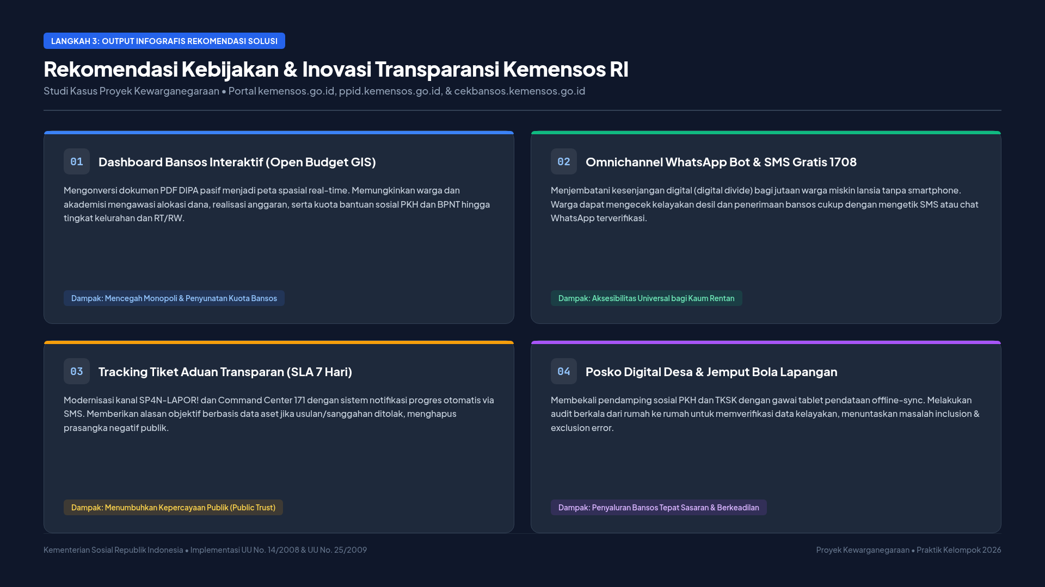

Slide 8
REFLEKSI PANCASILA & GOOD GOVERNANCE
Kesimpulan Audit & Amanat Kewarganegaraan
Sintesis Audit: Menuju Tata Kelola Transparan & Berkeadilan
★ Refleksi Sila ke-5 Pancasila: Transparansi bansos dan keterbukaan informasi publik bukan sekadar kewajiban teknis-administratif, melainkan wujud nyata 'Keadilan Sosial bagi Seluruh Rakyat Indonesia' guna memastikan tidak ada warga miskin yang terabaikan (no one left behind).
★ Peran Warga Negara Aktif (Active Citizenship): Masyarakat memiliki hak konstitusional dan kewajiban moral untuk aktif mengawasi penyaluran anggaran negara, memanfaatkan fitur Usul-Sanggah secara bijak, dan berani melaporkan indikasi pungli melalui kanal resmi.
★ Penyelarasan Pusat-Daerah: Kemensos RI telah menunjukkan komitmen transparansi yang baik di tingkat regulasi dan platform nasional, namun efektivitasnya sangat ditentukan oleh integritas operator data di tingkat Desa dan Dinas Sosial Kabupaten/Kota.
★ Rekomendasi Akhir: Pemerintah perlu terus mendemokratisasi akses data publik (open data), menjembatani kesenjangan digital masyarakat bawah, dan menjamin kepastian penyelesaian sengketa hak bantuan secara transparan dan berkeadilan.

